Slide 1


NACARSOFT · GESTOR DE FICHEROS WEB
Los ficheros del servidor,
en el navegador. Sin descargas.
Navegador
Tableta
Móvil
escritorio
iPad
iPhone
HTTPS · un solo binario
NSFS publica el sistema de ficheros como una aplicación web: se navega por las carpetas y se ven los ficheros directamente en el navegador, desde el PC, la tableta o el móvil, sin descargarlos.
NSFS
gestor de ficheros web
VER FUNCIONALIDADES →
Servidor local
Servidores remotos
carpetas publicadas y ACL
SFTP con credenciales cifradas
Carpetas publicadas · Visor en el navegador · Conexiones SFTP
Se ven en el navegador: texto, imagen, PDF, Office, binario y logs
folders · preview · search · sftp · audit

Slide 2
EL PROBLEMA
Los ficheros del servidor, a base de descargas
Carpetas que se comparten por FTP o SCP, ficheros que bajan al portátil para poder abrirlos y directories enteras que nadie sabe quién ha tocado.
01
Todo por descarga
02
Carpetas sueltas
Para leer un log hay que bajarlo, abrirlo en local y volver a subirlo si hay que corregir algo.
Cada equipo decide a quién le abre qué. No hay un sitio único donde mirar quién ve cada cosa.
03
Sin identidad
04
Sin traza
El acceso a un servidor de ficheros se reparte en cuentas del sistema, sin grupos ni roles.
Qué se descargó, de dónde y por quién no queda registrado en ningún sitio.
• Descargas y copias
• Permisos por usuario
• Cero trazabilidad
Nacarsoft Soluciones Informáticas S.L. · nacarsoft.com · nsfs

Slide 3
QUÉ ES
El gestor de ficheros del servidor, como una web
NSFS es un gestor de ficheros autoalojado en un único binario: el administrador publica las carpetas y sus permisos, y cada usuario navega, previsualiza y trabaja con los ficheros desde el navegador, sin instalar nada.
0
1
descargas para leer
binario, sin dependencias
✓
Carpetas publicadas (shares) asignadas a grupos, con permisos por conexión y prefijo
✓
Visor en el navegador: texto, código, imagen, PDF, Office, binario y log en vivo
6
10
✓
Conexiones remotas por SFTP con las credenciales cifradas en reposo
idiomas y 6 temas
permisos por conexión
✓
Índice de contenido y búsqueda por texto dentro de los ficheros
Nacarsoft Soluciones Informáticas S.L. · nacarsoft.com · nsfs

Slide 4
ARQUITECTURA
Cómo llega un fichero a la pantalla
1
2
3
4
5
Navegador
Sesión y RBAC
Backend
Visor
Registro
La carpeta publicada se abre en la web, con su ACL y su sesión.
Cookie + JWT: usuario, grupo, roles y permisos por prefijo.
LocalFS sobre el servidor o SftpFS sobre la conexión remota.
El contenido se sirve en el navegador, sin pasar por el disco del usuario.
Cada operación queda en la auditoría y en el feed de eventos.
⚠ Leer un fichero no es descargarlo: el bytes sale del servidor al visor, no al disco del usuario.
Sin FTP
Sin SCP
Un solo binario
Nacarsoft Soluciones Informáticas S.L. · nacarsoft.com · nsfs

Slide 5
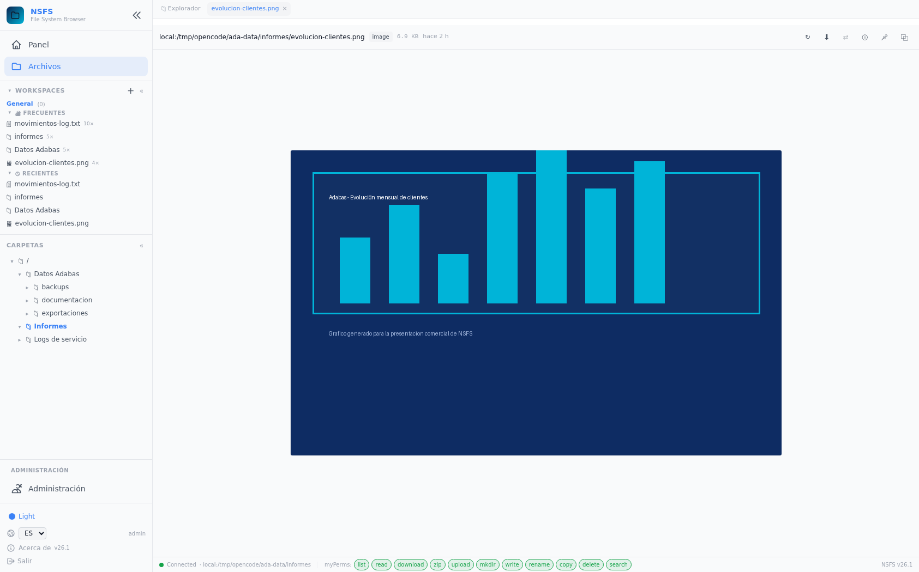
VER SIN DESCARGAR
El fichero se abre en el navegador
NSFS no es un explorador de descargas: el contenido se representa en la propia página, con las herramientas que pide cada tipo de fichero.
Texto y código
Imagen
Monaco con numeración de líneas, ajuste de línea y resaltado.
Se ve en línea, con zoom y sin tocar el disco local.
PDF
Office
Documento completo, con desplazamiento y búsqueda.
Word, Excel y PowerPoint se leen en la web, sin Office.
Binario
Log
Visor hexadecimal con edición por parches.
Cola en vivo: el log se sigue mientras se escribe.
Visor de imagen: el fichero se ve en la propia página, con su ruta, tamaño y fecha.
Editar y guardar en el sitio es opcional: por defecto, mirar no deja rastro ni copia local.
Nacarsoft Soluciones Informáticas S.L. · nacarsoft.com · nsfs

Slide 6
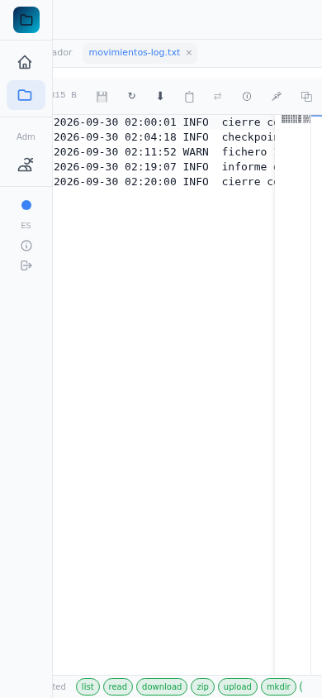
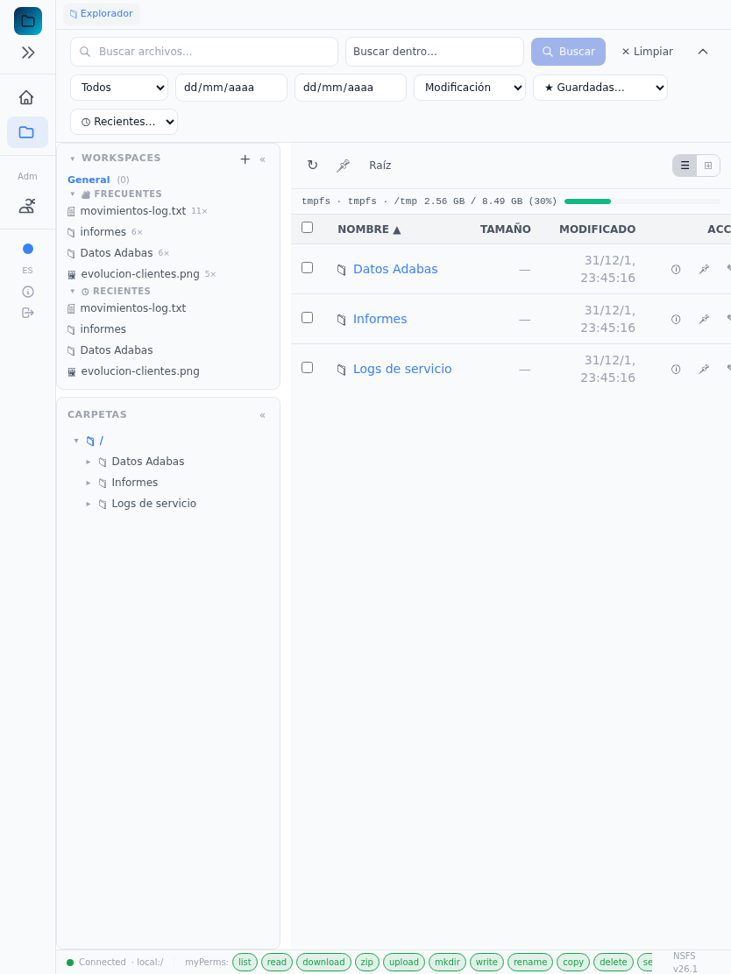
CONEXIONES
Desde el navegador, la tableta o el móvil
La misma URL vale para el PC, la tableta y el teléfono
En pantalla estrecha la barra se pliega y el contenido ocupa el ancho
Los ficheros se abren en pestañas: varios a la vez y se vuelve a ellos
Sin plugins, sin cliente de ficheros y sin permisos de carpeta local
Navegar y ver no requiere instalar nada: solo con la sesión del usuario.
Tableta: el listado de carpetas con la barra plegada.
Móvil: el log abierto en el teléfono, sin descargarlo.
Nacarsoft Soluciones Informáticas S.L. · nacarsoft.com · nsfs

Slide 7
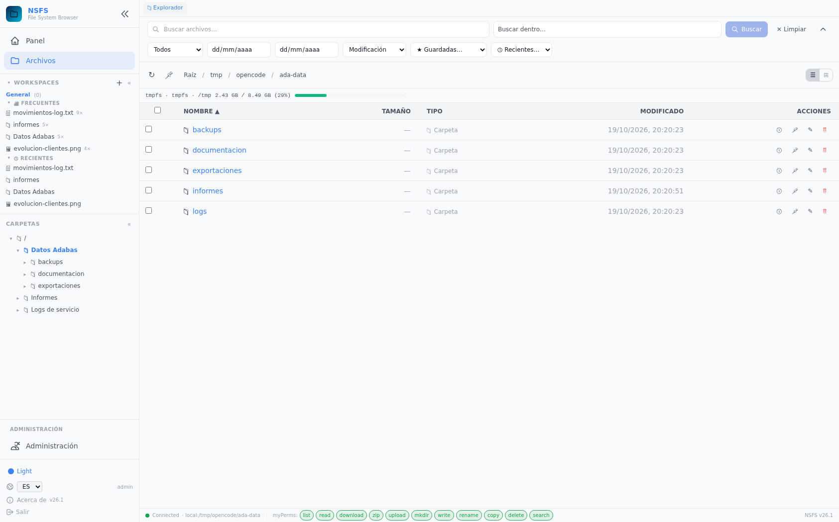
CARPETAS
Carpetas publicadas: el acceso se define una vez
El administrador crea la carpeta (id, nombre, conexión y ruta raíz)
La asigna a los grupos que deben verla
Cada grupo puede tener permisos distintos sobre la misma carpeta
El usuario solo ve lo que su grupo le permite
Las rutas de las carpetas se guardan en la base, no en el fichero de configuración
Añadir un usuario a un grupo es toda la gestión de acceso que hace falta.
Explorador: el árbol de carpetas publicadas a la izquierda y el contenido a la derecha.
Nacarsoft Soluciones Informáticas S.L. · nacarsoft.com · nsfs

Slide 8
REMOTO
Servidores remotos por SFTP, sin montar nada
Conexiones con nombre: host, puerto, usuario y autenticación
Credenciales cifradas en reposo con AES-256-GCM
Pool de conexiones con keepalive y reconexión automática
Las credenciales nunca se registran en el log
Prueba de conexión desde el propio panel
Servidor remoto
NSFS
SFTP
cifrado
Otro servidor
Un servidor de ficheros, con las carpetas de cada equipo, en la misma pantalla.
AES-256-GCM en reposo · pool con keepalive · nunca en el log
Nacarsoft Soluciones Informáticas S.L. · nacarsoft.com · nsfs

Slide 9
BÚSQUEDA
Buscar dentro de los ficheros, no solo en sus nombres
Índice del contenido: texto, log, CSV, JSON, XML, código y ficheros Office
Índice local cada pocos minutos y remoto cada media hora
Búsqueda por nombre, por dentro y por rango de fechas
Resultados en streaming, sin esperar a que termine todo
Detección de cambios externos (por ejemplo, una subida por FTP)
Indexador
Extrae el contenido
Buscador
Índice local
Cada 5 minutos
Resultados en streaming, con los permisos del usuario ya aplicados.
Índice SFTP
Cada 30 minutos
Búsqueda guardada: las consultas que se repiten, a un clic.
Búsqueda
Por nombre y contenido
Nacarsoft Soluciones Informáticas S.L. · nacarsoft.com · nsfs

Slide 10
OPERACIÓN
Operación diaria de los ficheros
Copiar entre servidores
Mover y renombrar
Empaquetar
Trabajo en segundo plano, con progreso y cancelación.
En lote, con vista previa de lo que se va a tocar.
Un ZIP de la carpeta o de la selección, en el momento.
Subir y crear
Espacios de trabajo
Marcadores y recientes
Carga con arrastrar y soltar, y creación de carpetas.
Un conjunto de carpetas y rutas, abierto de un clic.
Las carpetas que más se usan, siempre a mano.
Todo lo que se hace con un fichero queda registrado: operación, usuario, ruta y resultado.
Nacarsoft Soluciones Informáticas S.L. · nacarsoft.com · nsfs

Slide 11
SEGURIDAD
Quién ve qué, y queda registrado
Control de acceso
Trazabilidad
Datos
Usuarios → grupos → roles → permisos
Permiso por conexión y prefijo de ruta
Reglas de acceso por usuario y grupo
Nada de administrador binario
Auditoría en JSONL por día
Operación, usuario, ruta y resultado
Feed de eventos en vivo
Retención y rotación de logs
Credenciales SFTP cifradas
Rutas confinadas a la raíz
Cifrado TLS en el proxy inverso
Trial de 30 días y licencia por máquina
config.yaml 0600 · bcrypt · JWT HS256 · AES-256-GCM para las credenciales remotas
Nacarsoft Soluciones Informáticas S.L. · nacarsoft.com · nsfs

Slide 12
PUESTA EN MARCHA
De cero a carpetas publicadas, en tres pasos
1
Crear el entorno
REQUISITOS
nsfs init /opt/nsfs: crea config.yaml, la base SQLite, el índice y los logs, con el usuario admin.
Linux (RHEL 8 / RHEL 9)
Un solo binario, sin dependencias
SQLite para el estado y la auditoría
Proxy inverso con HTTPS en producción
Panel web en el puerto 11000
2
Publicar el proxy inverso
Termina TLS en el proxy y reenvía a https://servidor:11000. Los usuarios entran por el navegador.
3
Publicar las carpetas
Administración → Carpetas: crea la carpeta, elige la conexión y la ruta raíz, y asígnala a los grupos.
nsfs init /opt/nsfs → nsfs start /opt/nsfs → https://ficheros.empresa.local
Nacarsoft Soluciones Informáticas S.L. · nacarsoft.com · nsfs

Slide 13
PREGUNTAS FRECUENTES
Lo que más se pregunta
¿Es un gestor de descargas?
¿Cómo se da de alta un usuario?
No. El objetivo es ver el fichero en el navegador: el contenido se sirve al visor, no al disco del usuario. La descarga es una opción, no el camino normal.
Administración → Usuarios: se crea la cuenta y se asigna a un grupo. Los grupos son los que ven las carpetas y sus permisos.
¿Puede ver carpetas de otro servidor?
¿Qué pasa si el usuario se equivoca?
Sí: se añade una conexión SFTP con sus credenciales cifradas y la carpeta publicada apunta a esa conexión y a su ruta raíz.
El registro de auditoría guarda cada operación con su usuario, su ruta y su resultado, y se puede consultar desde el panel.
¿Puedo buscar dentro de los ficheros?
¿Necesita permisos de FTP o SSH?
Sí: el indexador extrae el contenido de los ficheros de texto, log, CSV, JSON, XML, código y Office, y la búsqueda encuentra dentro, no solo por nombre.
No. Solo HTTPS: los usuarios entran con su sesión de la web y el acceso a cada carpeta lo define el grupo.
Nacarsoft Soluciones Informáticas S.L. · nacarsoft.com · nsfs

Slide 14
Sus ficheros, abiertos
en el navegador y con control
Pruebe NSFS con su servidor: lo montamos con sus carpetas y lo vemos funcionando.
Demo guiada
Pruébelo en su entorno
Hablemos de su caso
nacarsoft.com · soporte@nacarsoft.com
Nacarsoft Soluciones Informáticas S.L. · nacarsoft.com · nsfs

